Slide 1



院徽配色
#2383c6
#2160b1
#1e218c
原配色
中间色
南航蓝

Slide 2
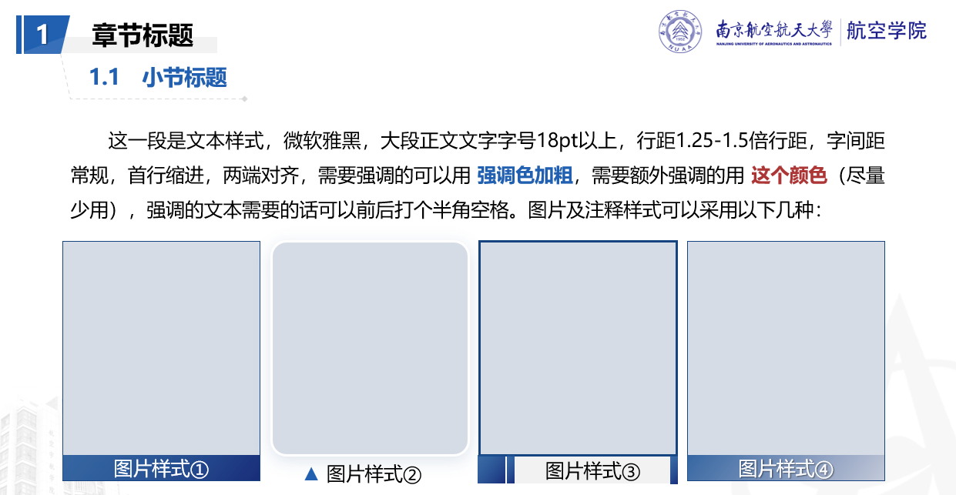
配色建议
配色建议
主色调
#2160b1
文字强调色
渐变色
#2160b1
→ #1e218c
色块或标题色
南航蓝
强调红
#ac3636
较刺眼,少用
背景灰
#f2f2f2
其他可搭配颜色
装饰性背景
1套PPT中不建议使用三种以上颜色
辅助灰
#7f7f7f
辅助文字颜色

Slide 3
样式01
样式02
样式03
样式04
样式05

Slide 4





封面样式
2022年南京航空航天大学航空学院
南京航空航天大学航空学院 答辩/汇报通用模板
答辩人：晓 南
导师：晓 航
日期：2022年4月1日

Slide 5

1
XXXXX
目 录
目 录
2
XXXXX
3
XXXXX
南京航空航天大学
航空学院 · 2022
4
XXXXX

Slide 6


内页样式
1
章节标题
1.1 小节标题
这一段是文本样式，微软雅黑，大段正文文字字号18pt以上，行距1.25-1.5倍行距，字间距常规，首行缩进，两端对齐，需要强调的可以用 强调色加粗，需要额外强调的用 这个颜色（尽量少用），强调的文本需要的话可以前后打个半角空格。图片及注释样式可以采用以下几种：
图片样式①
▲ 图片样式②
图片样式③
图片样式④

Slide 7


内页案例
1
学院发展历史
更名为航空学院
2019
2000
院系调整，合并组建成为航空宇航学院
1993
飞机系更名飞行器系，拓展了发展内涵
1970
西工大直升机设计专业整体迁入，建成全国唯一的直升机专业
整合设立飞机系
1956
学院创建于1952年抗美援朝的烽火岁月

Slide 8
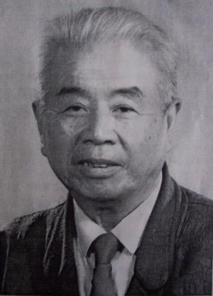
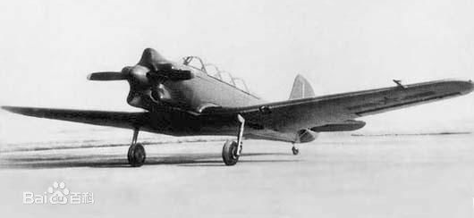
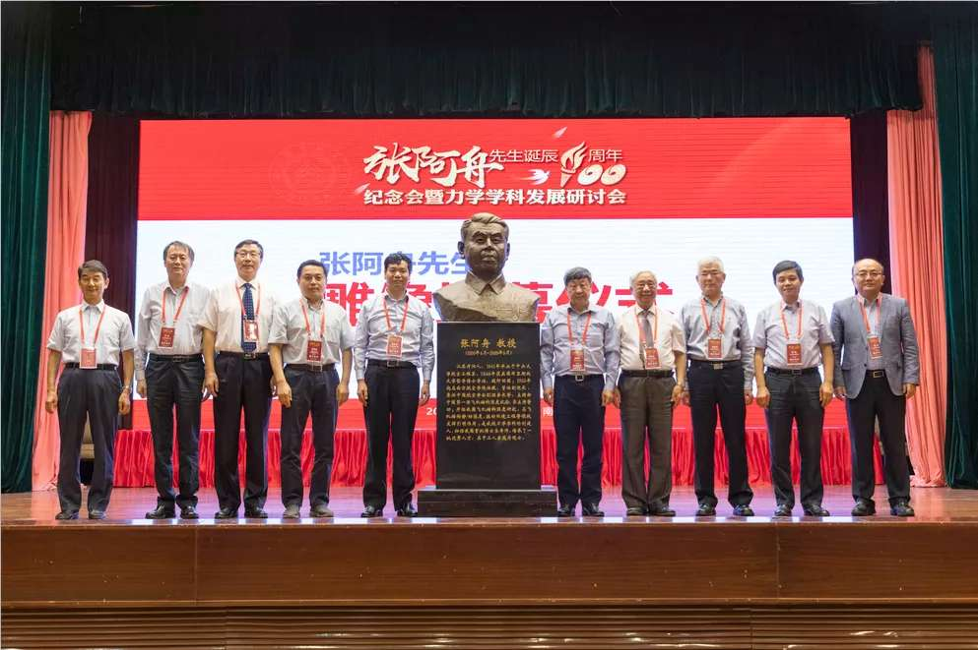
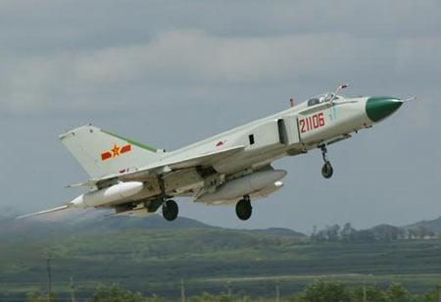
内页案例
1
学院发展历史
过去
张阿舟教授 1920－2009
1949年获英国布里斯托尔大学航空哲学博士学位，我国第一架飞机强度总设计师，共和国首架飞机制造特等功臣，著名力学家、航空工程学家，国务院学位委员会第一、二届学科评议组成员。在本学院工作时间：1955-退休。

Slide 9

内页案例
1
博士点、工程硕士领域
学科点类别 | 学科名称
一级学科博士点及博士后科研流动站 | 航空宇航科学与技术、力学
二级学科博士点（12个） | 飞行器设计、直升机工程、人机与环境工程、固体力学、流体力学、工程力学、一般力学与力学基础、纳米力学、测试计量技术及仪器、机械设计及理论、智能监测与控制、精密驱动与振动利用
一级学科硕士点 | 航空宇航科学与技术、力学
工程硕士领域 | 航空工程、航天工程

Slide 10

封底样式
感谢各位XXXX
请您批评指正
答辩人：晓 南
导师：晓 航
日期：2022年4月1日

Slide 11
样式02
样式03
样式04
样式01
样式05

Slide 12


封面样式
2022年南京航空航天大学航空学院
南京航空航天大学航空学院 答辩/汇报通用模板
南京航空航天大学
航空学院
答辩人：晓 南
导师：晓 航
日期：2022年4月1日

Slide 13
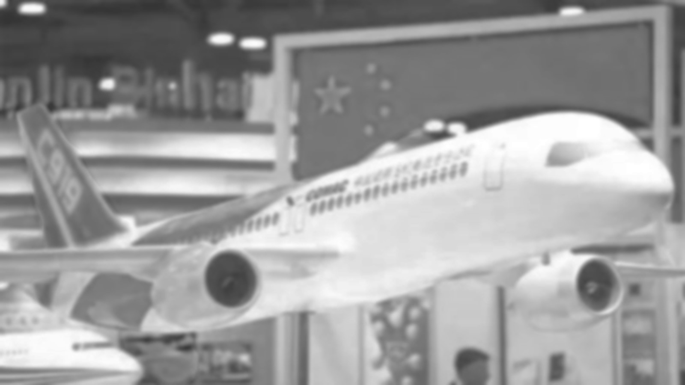

目录样式
目录
1
XXXXXXX
2
XXXXXXXX
3
XXXXXXXX
4
XXXXXXXX

Slide 14
内容样式
1
章节标题
声明： 本文件含有南京航空航天大学航空学院的相关保密内容，未经南京航空航天大学航空学院批准，不可将本文件或其中部分复印或引用到其他文件中。
NOTICE：THE INFORMATION CONTAINED HEREIN IS PROPRIETARY TO NUAA CAEN AND SHALL NOT BE REPRODUCED OR DISCLOSED OR USED FOR ANY PURPOSES EXCEPT AS SPECIFICALLY AUTHORIZED IN WRITING BY NUAA CAEN.

Slide 15
封底样式
感谢各位XXXX
请您批评指正
南京航空航天大学
航空学院
答辩人：晓 南
导师：晓 航
日期：2022年4月1日

Slide 16
样式03
样式01
样式04
样式02
样式05

Slide 17

封面样式
2022年南京航空航天大学航空学院
南京航空航天大学航空学院 答辩/汇报通用模板
答辩人：晓 南
导师：晓 航
2022年4月1日

Slide 18

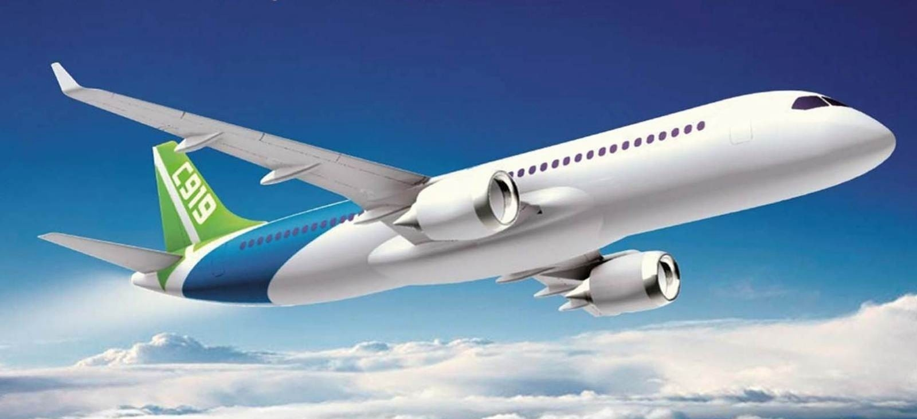

目录样式
目录
1
XXXXXXX
2
XXXXXXXX
3
XXXXXXXX
4
XXXXXXXX

Slide 19
章节页样式
这里是章节标题
1
TYPE TITLE HERE

Slide 20

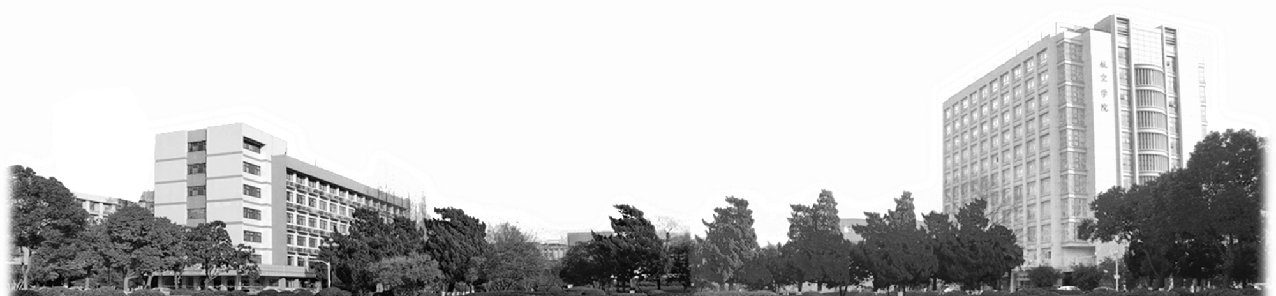
内容样式
1
章节标题
1.1 小节标题

Slide 21
封底样式
感谢各位XXXX
请您批评指正
答辩人：晓 南
导师：晓 航
2022年4月1日

Slide 22
样式04
样式02
样式01
样式03
样式05

Slide 23
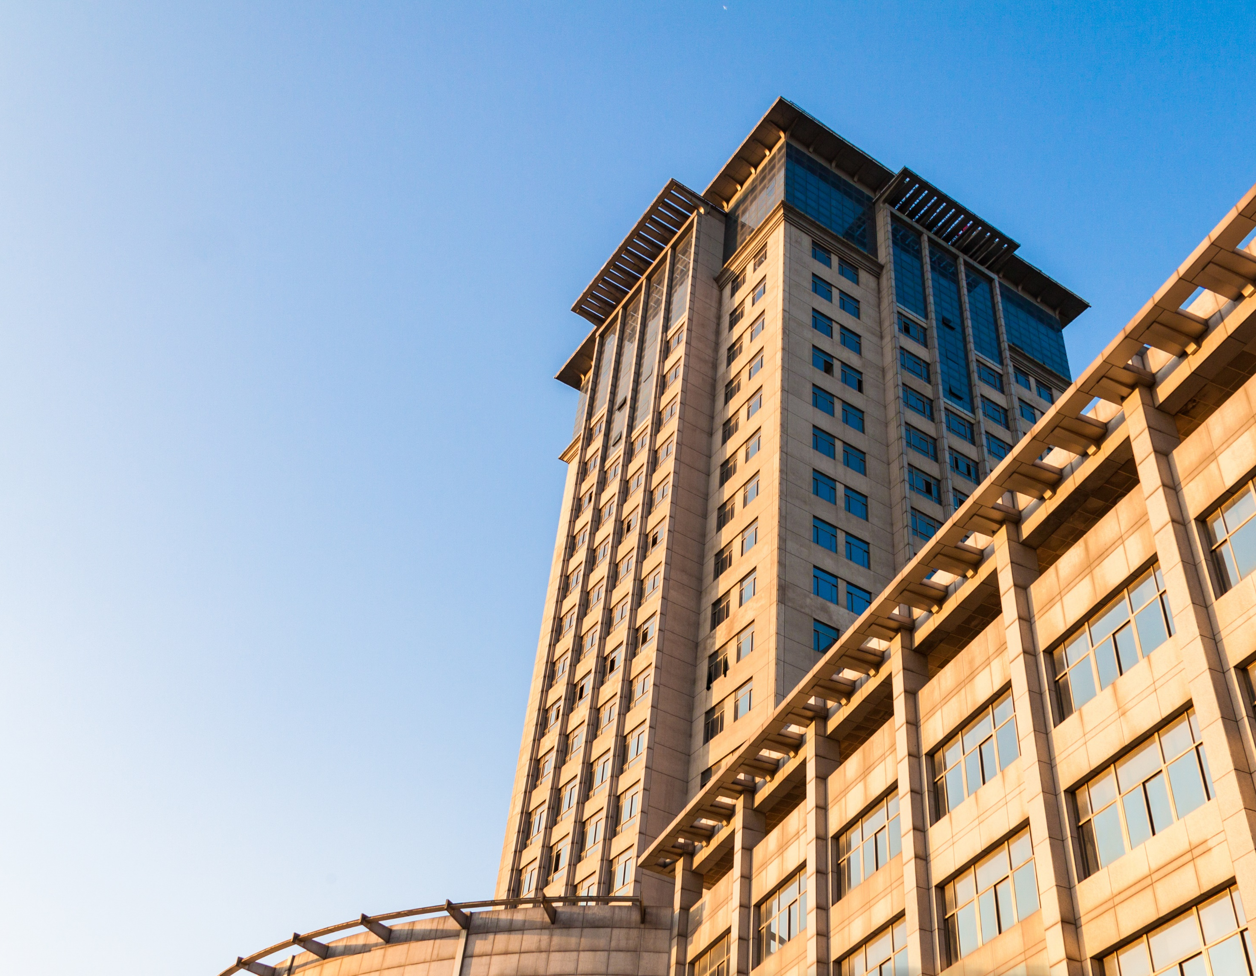
封面样式
南京航空航天大学航空学院 答辩/汇报通用模板
答辩人：晓 南
导师：晓 航
2022年4月1日

Slide 24


内页样式
1
章节标题
1.1 小节标题

Slide 25
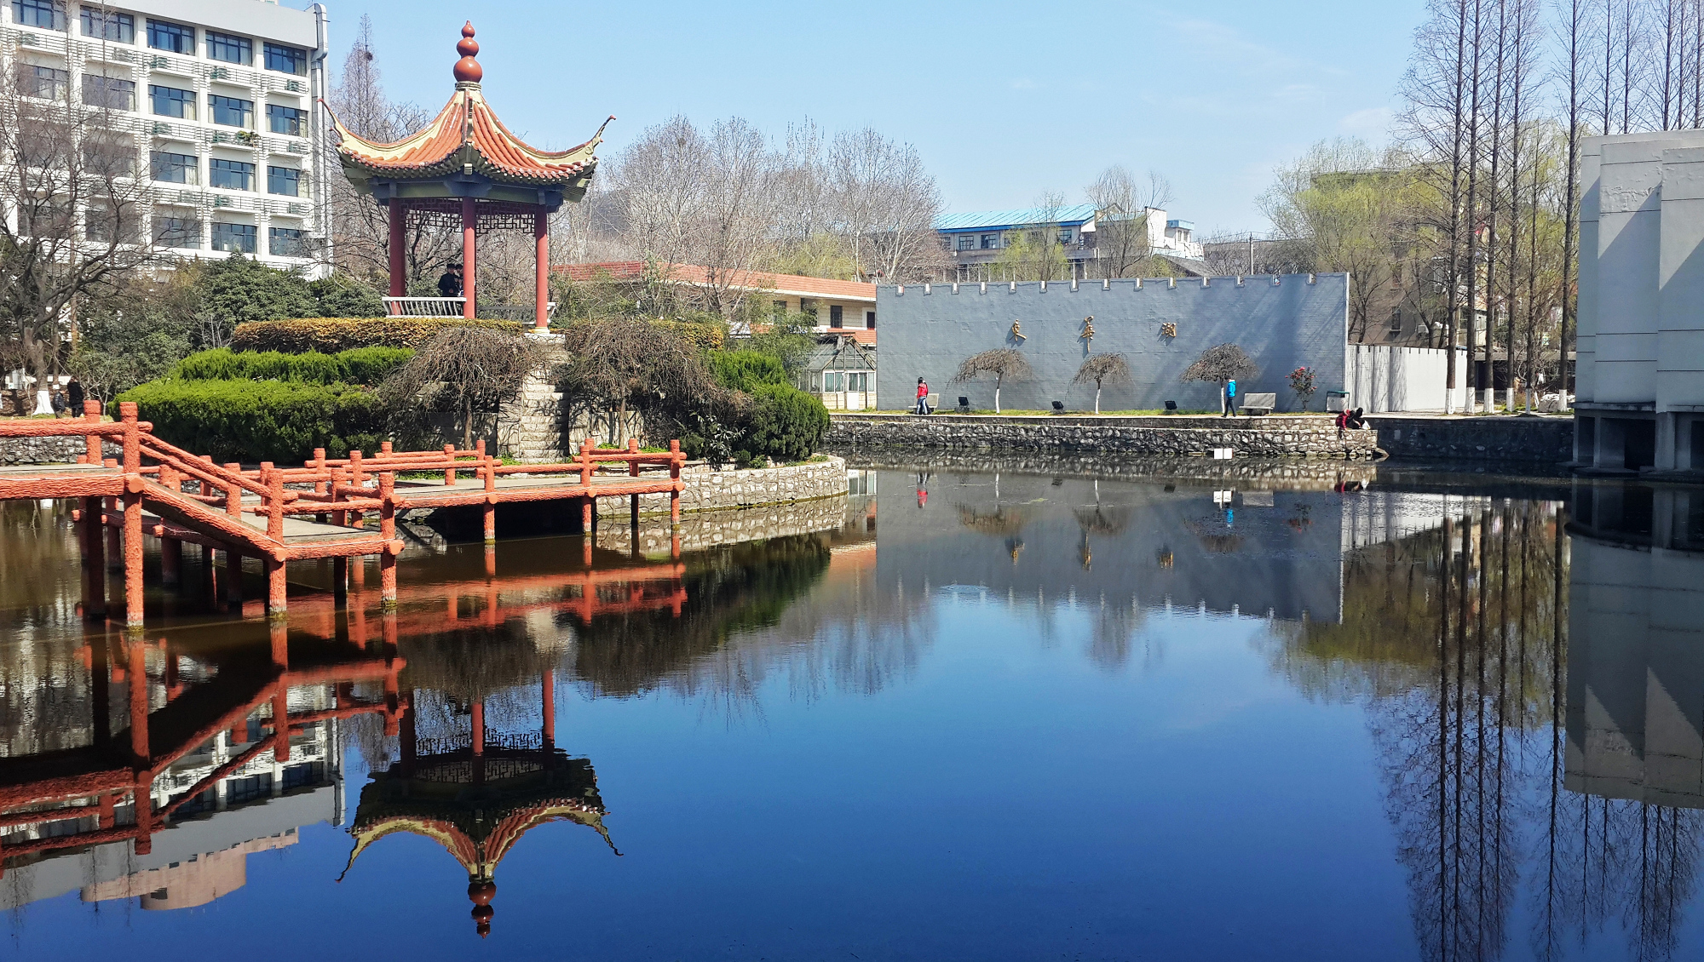
封底样式
感谢各位XXXX
请您批评指正
答辩人：晓 南
导师：晓 航

Slide 26
样式05
样式01
样式02
样式03
样式04

Slide 27


封面样式
2022年南京航空航天大学航空学院
南京航空航天大学航空学院 答辩/汇报通用模板
答辩人：晓 南
导师：晓 航
2022年4月1日

Slide 28
内页样式
1
章节标题
1.1 小节标题

Slide 29
封底样式
2022年南京航空航天大学航空学院
感谢各位XXXX
请您批评指正
答辩人：晓 南
导师：晓 航
2022年4月1日

Slide 30
党建样式

Slide 31
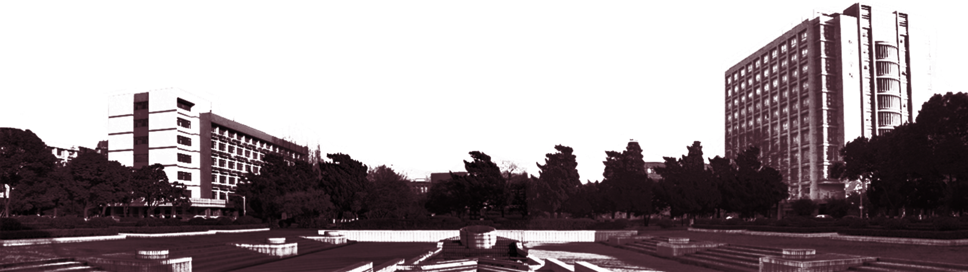
航空学院2021年度
党建工作汇报
汇报人：晓航
2022年4月

Slide 32
1
XXXXX
目 录
目 录
2
XXXXX
3
XXXXX
南京航空航天大学
航空学院 · 2022
4
XXXXX

Slide 33
一、XXXXXXX

Slide 34
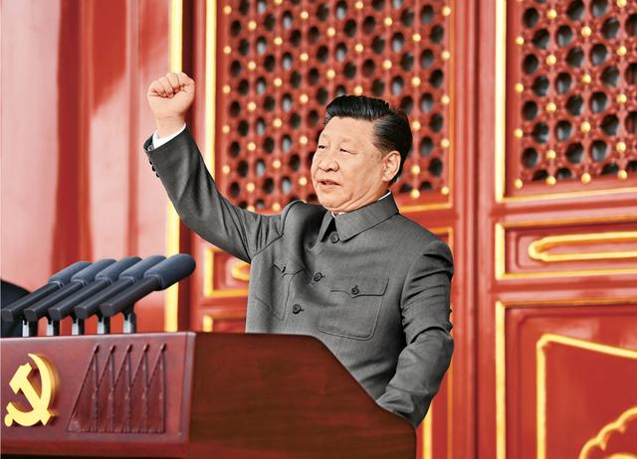

1
章节标题
1.1 小节标题
专题学习会 9 次
深入学习习近平总书记在庆祝中国共产党成立100周年大会上讲话等系列重要讲话、回信精神、党史系列专题以及党的十九届六中全会精神等内容。

Slide 35
请提宝贵意见！
汇报人：晓航
2022年4月

Slide 36


可用元素

Slide 39
Notes:
1、选中图标可进行颜色、透明度设置

